Slide 1

Anatomija moderne web aplikacije
Dan 6 (od 8)

Slide 2
Sadržaj sesije
Podsećanje na SPA koncept
Singleton pattern
AngularJS servisi
Kreiranje custom servisa

Slide 3
Routing, templates & controllers 2
Demo 2:
D:\MyDocuments\Documents\ITS-AngularJS Kurs\AngularJS Kurs\16 Code Routing Templates Controllers Part 2\Finished

Slide 4

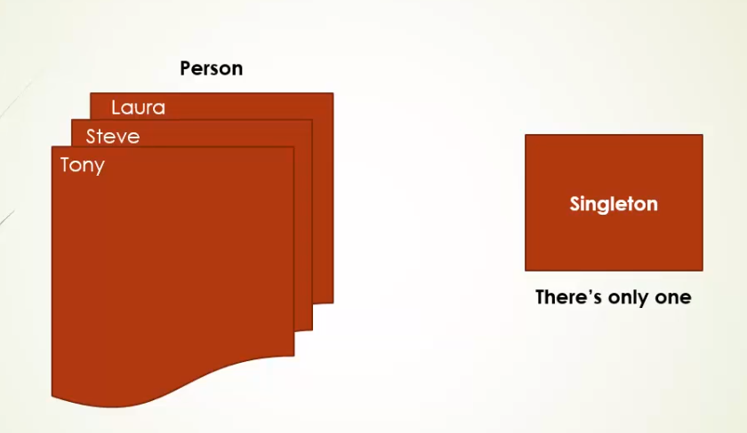
Singleton

Slide 5
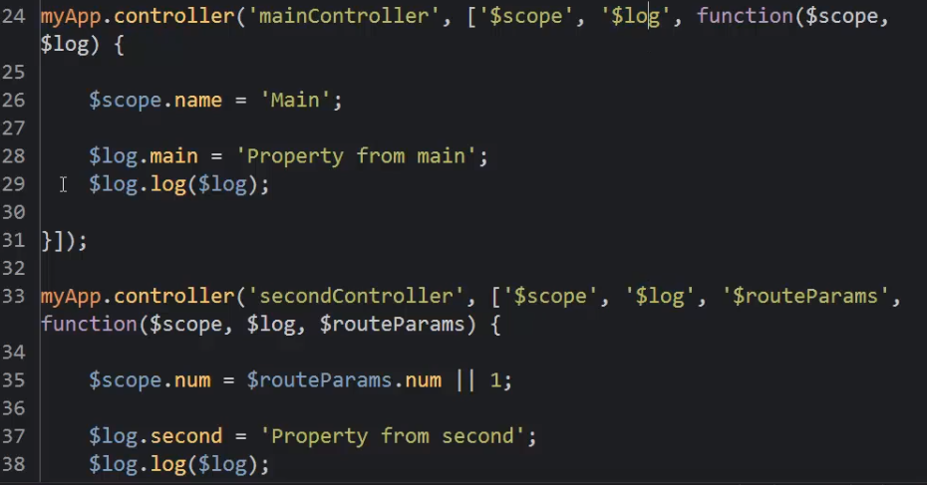
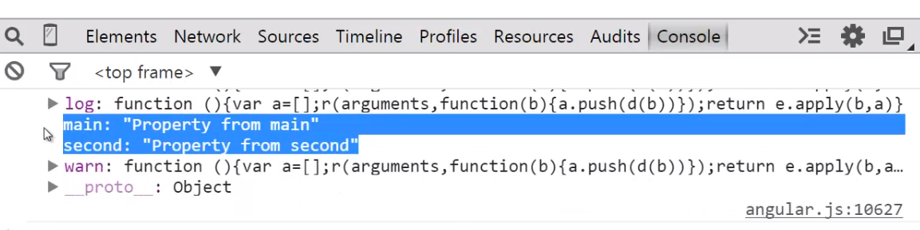
Test - $log je implementiran kao Singleton

Slide 6
Kreiranje service-a u AngularJS
Problemi koje rešavamo korišćenjem servisa
Potreba za podacima koji se prenose sa strane na stranu
Demo:
D:\MyDocuments\Documents\ITS-AngularJS Kurs\AngularJS Kurs\17 Code Creating A Service\Finished

Slide 7
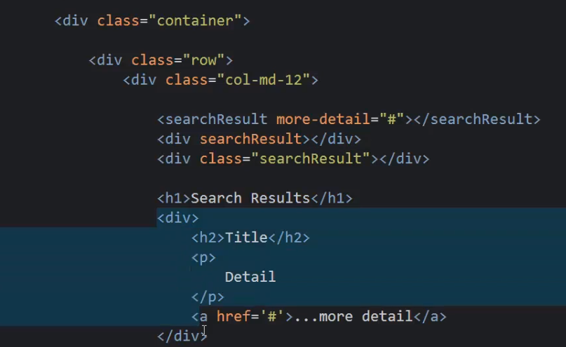
Reusable components - potreba

Slide 8
Normalizacija imena u AngularJS
Primeri
HTML: search-result
JavaScript: searchResult
HTML: ng-repeat
JavaScript: ngRepeat
Pravila
U HTML codu imena su razdvojena znakom “-” i sva su pisana malim slovima
U JavaScriptu imena su normalizovana: camelCase specifikacija

Slide 9
Kreiranje custom directive
DEMO:
D:\MyDocuments\Documents\ITS-AngularJS Kurs\AngularJS Kurs\18 Code Creating A Directive\Finished

Slide 10
Git/GitHub – par uvodnih reči
Alati za čuvanje/deljenje source coda
Centalizovani
Distribuirani
Git
Materijal sa kursa se nalazi na adresi
https://github.com/rostojic/AngularJS-Kurs

Slide 11
Hvala na pažnji!
Vidimo se u sredu, 17/6/15 (nadam se ☺)

